Slide 1
Насекомые
Интересные факты

Slide 2
Оглавление
Муравей
Бабочка
Божья коровка
Стрекоза
Кузнечик
Пчела

Slide 3
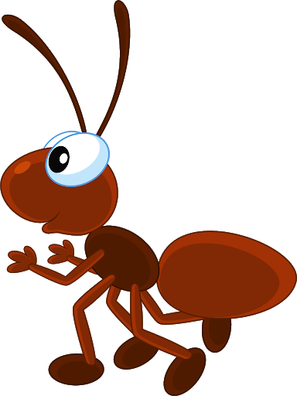
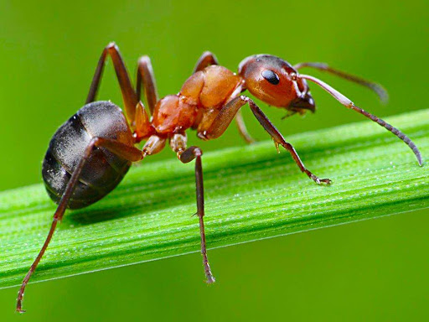
Муравей
Муравьи живут семьями в муравейниках. На постройку муравейника идут сухие веточки, соломинки, хвойные иголки. Верхняя часть купола муравейника обычно состоит из хвоинок, плотно уложенных одна к другой. При такой укладке дождевые капли скатываются по иголкам вниз и вода не попадает внутрь муравейника.
Муравьи едят все: других насекомых, грибы, сок и семена растений, но особенно любят сладкое. И если на даче вы оставите на столе крупинки сахара, то вероятно, что к вам в гости заглянут муравьи.
Муравьи не имеют права есть пищу, которую они нашли. Сначала они должны принести всю найденную пищу в муравейник, после чего уже происходит распределение.

Slide 4
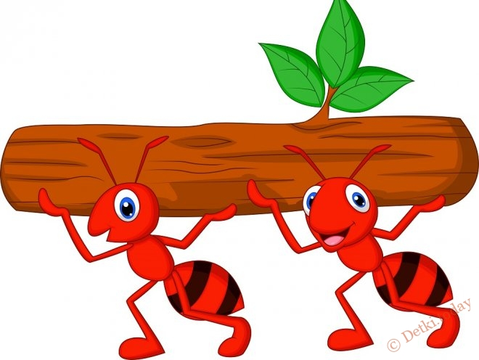
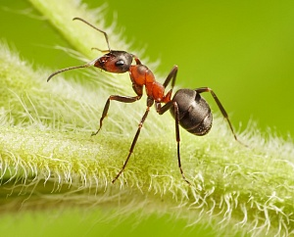
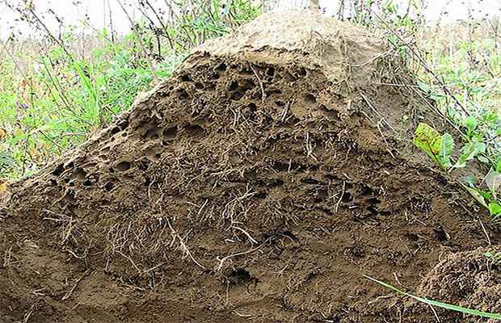
Если муравей бездельничает и ничего не делает без видимых причин, то его выгоняют из муравейника. Но интересным также является тот факт, что это касается даже царицы. Муравьи могут выгнать королеву, если она приносит мало потомства и затем выбрать новую.
Многие виды муравьев могут находиться под водой несколько суток и с ними ничего не случится.

Slide 5
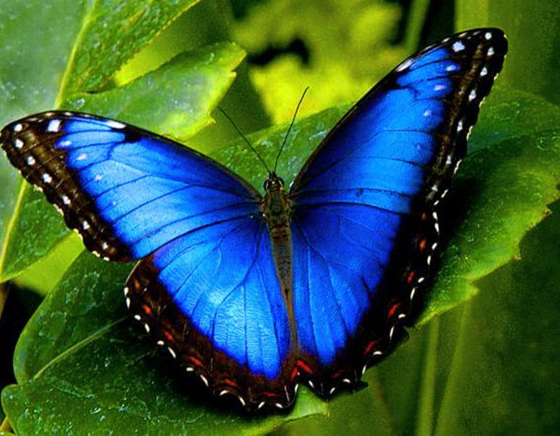
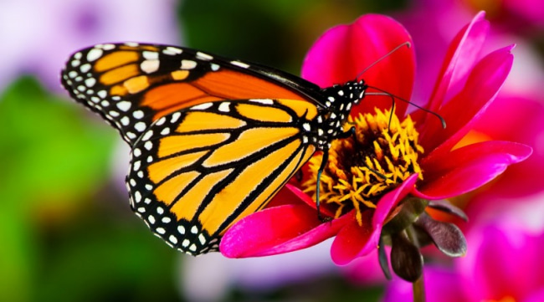
Бабочка
Бабочки, как и слоны, питаются с помощью хобота. Точнее, хоботка. Рецепторы, отвечающие за вкус, находятся у бабочек на лапках.
Большинство бабочек боится воды, но, например, сиреневая пяденица может спокойно вынырнуть, если случайно упадёт в воду, отряхнуться и полететь дальше.

Slide 6
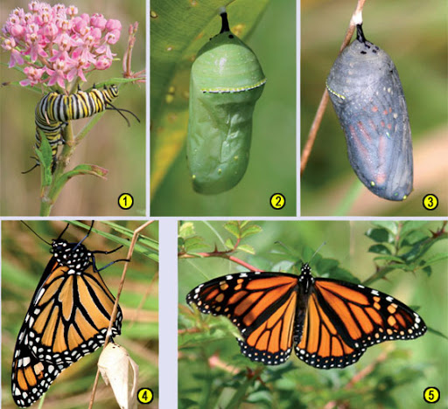
Бабочка откладывает яйца, из которых потом появляется гусеница. Гусеница превращается в куколку. А из куколки выходит бабочка
Крылья бабочек покрыты мелкими чешуйками, которые покрыты красящими веществами. Вот они то и придают бабочкам чудесную окраску крыльев. Но эти чешуйки очень хрупкие. Поэтому, если взять бабочку в руки, можно повредить эти чешуйки, и тогда бабочка погибнет.

Slide 7
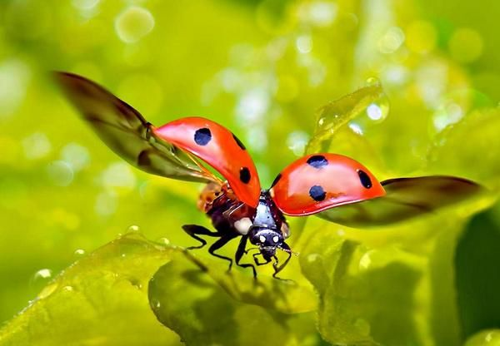
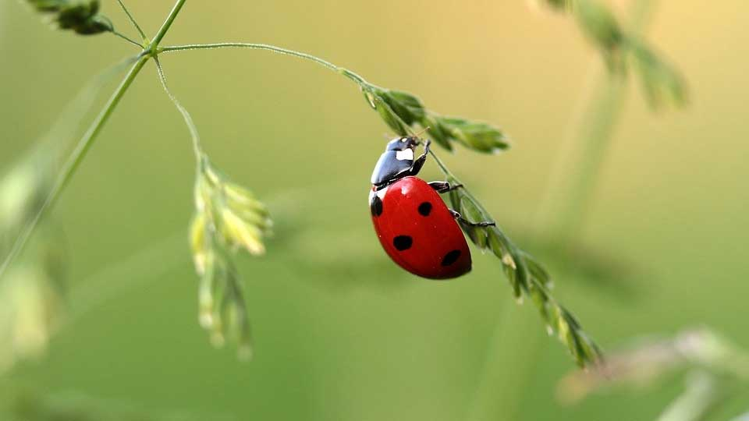
Божья коровка
Пятна у божьих коровок предназначены для отпугивания хищников.
Божьи коровки бывают разных цветов: розового, желтого, белого, оранжевого и даже черного.
Они поедают тлю, которая является врагом растений.
Чем старше божья коровка, тем меньше у нее пятен на спинке.
Заселяют эти жуки открытые пространства с травянистой растительностью — луга, лесные опушки, сады, степи, реже густые леса. Живут они поодиночке, скопления образуют только во время зимовки. Обычно божьи коровки ползают по стеблям растений в поисках пищи, но также охотно перелетают на значительные расстояния.

Slide 8
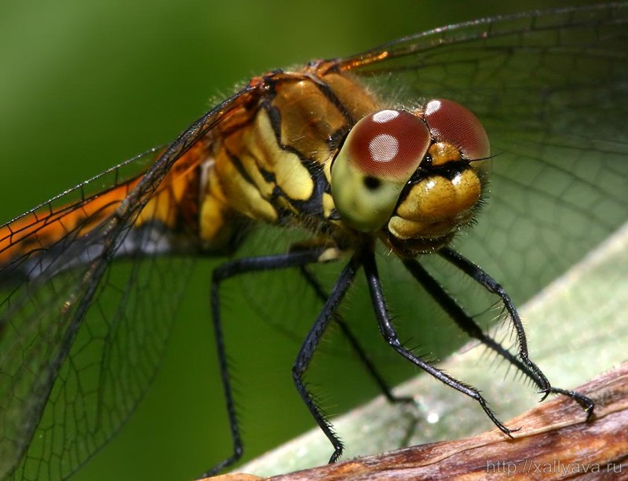
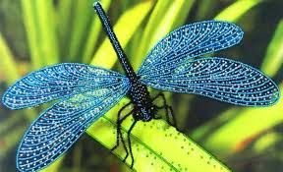
Стрекоза
Окраска стрекозы бывает прозрачной, а также зеленого, желтого, голубого или синего цвета. У некоторых видов отмечаются узоры в виде пятен или затемнений на теле или на крыльях.
Питаются стрекозы другими мелкими насекомыми, и около 95% всех их атак заканчиваются успешно. Челюсти у стрекоз невероятно остры, они буквально разрывают добычу с их помощью Но человека укусить они не могут, за исключением некоторых особо крупных видов.
У этих удивительных насекомых всегда по 4 крыла, причём каждое из них может двигаться независимо от остальных. Стрекозы уникальны ещё и тем, что могут летать и вперёд, и назад, и даже вбок. Прямо как настоящие вертолёты.

Slide 9
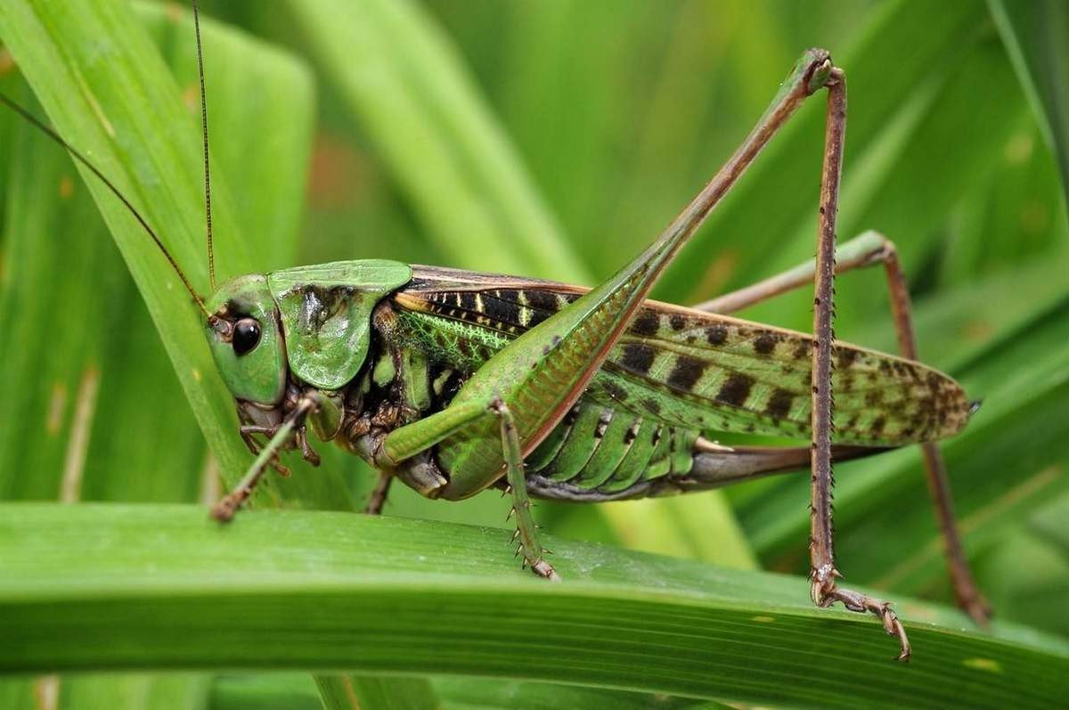
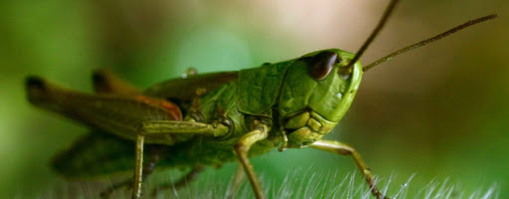
Кузнечик
Кузнечики — маленькие и невероятно прыгучие насекомые, поймать их очень непросто — эти пугливые создания чрезвычайно осторожны, и при малейшей тревоге они моментально уносятся на приличное расстояние, да так быстро, что проследить за их прыжком практически невозможно.
Среди кузнечиков встречаются и вегетарианцы, но некоторые их виды предпочитают охотиться на других насекомых.
Стрекотать у большинства видов кузнечиков могут только самцы. Органы слуха у этих созданий расположены на передних лапках.
Сложный слуховой аппарат, то есть уши кузнечика, расположен на голенях передних ног насекомого. Таким образом, можно сказать, что кузнечик слышит ногами.

Slide 10
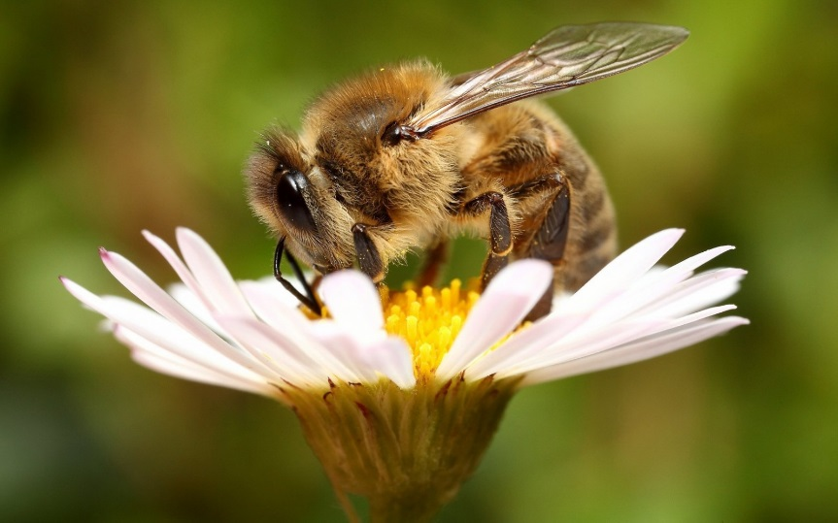
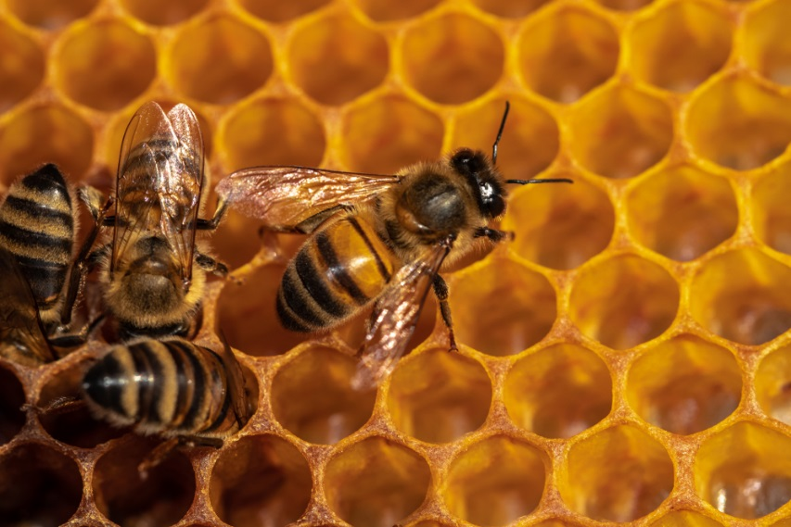
Пчела
Пчёлы очень плохо видят и не способны различать объекты, расположенные дальше полутора метров. Но природную близорукость им щедро компенсирует обоняние. Полосатые насекомые летят именно на запахи.
Пчелы – самые трудолюбивые насекомые в мире и погода им нипочем.
Пчела может легко летать на большие расстояния и при этом всегда находить дорогу домой.
Корм для пчел состоит из большого количества растений, отдающих пчелам пыльцу и нектар.
Домашние пчелы живут в ульях, а семьи диких пчел живут в дуплах, трещинах сухих деревьев, иногда селятся в расщелинах скал. Облюбовав подходящее место, они приступают к строительству сот.

Slide 11
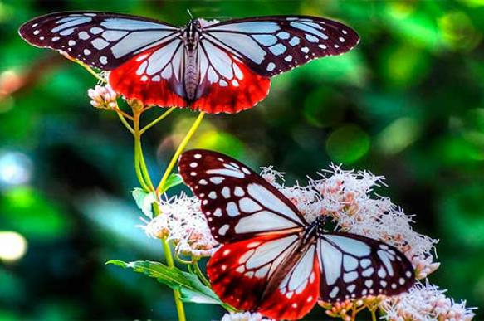
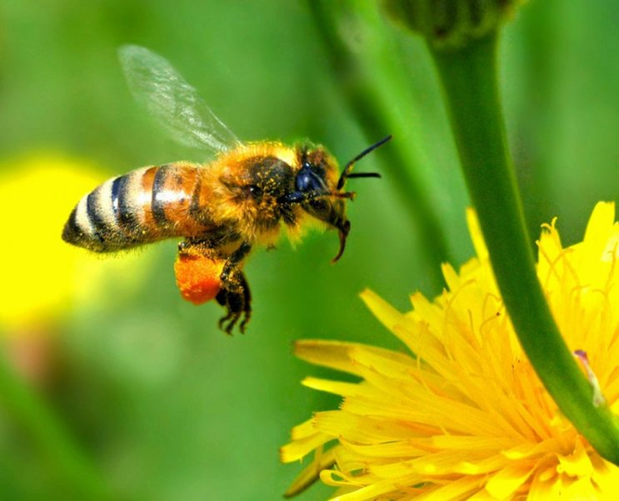
Загадки (Узнай правильный ответ нажав левую кнопку мышки)
1.Над цветком порхает, пляшет, 3. Домовитая хозяйка
Веерком узорным машет Полетает над лужайкой
Похлопочет над цветком
Он поделится медком
2.Красненькие крылышки, черные горошки.
Кто это гуляет по моей ладошке?

